Slide 1

安乐死与堕胎的合法化？
制作：范世杰，谢嘉承，唐谈杺， 黎传锋，鞠杰
汇报：王洪龙

Slide 2
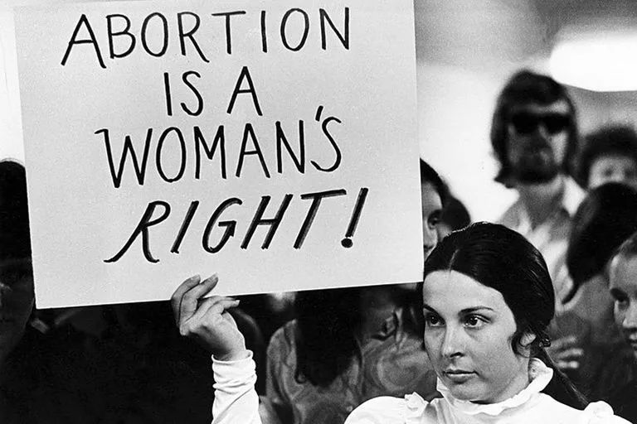
目录：
安乐死是否合法
堕胎是否合法

Slide 3
安乐死的种类
听任死亡：当认为患者已经无法用医疗手段恢复健康时，放弃继续使用危险的医疗手段维系患者的生命。
仁慈助死：患者主观上选择放弃生命时，且无力结束自己的生命，因此要求有人（通常是医生）帮助他们拜托痛苦。
仁慈杀死：患者已经无法表达意愿，未经患者允许，并且认为患者能够传达意愿也是同意时，采取行动终结他的生命。
安乐死属于仁慈助死与仁慈杀死的范畴。
现在医学领域认为脑死亡时，无论患者是否死亡，在医学领域上被认定死亡。
持续植物人状态：患者的大脑受到损伤，但是未脑死亡，患者无法感知外界状况。

Slide 4
赞成仁慈助死的理由：
个人的自由和权利
人们应有决定自己的生命何时终结的权利。如果他们不愿再生活下去而要求死亡，我们应当成全他们，承认他们做出了自由的、合理的抉择。我们所应做的一切，就是出于爱心、同情和怜悯，执行他们的决定。
然而，仁慈助死和自杀的区别在于，就仁慈助死而言，我们是应别人的请求来结束其生命的，而这肯定可被视为对我们的权利和自由的侵犯。
人权与动物权
还有一条理由声称，正如我们在动物遭受痛苦时普遍愿意使其摆脱痛苦一样，我们应当同样体恤自己的同类，而他们对我们而言肯定具有更高的价值。
“对，人和动物是不同的，但最重要的是，这应当意味着人有自由意志，因而能够自行决定其是否应当在有帮助或没有帮助的情况下结束自己的生命。”
对待仁慈助死的态度的变化
有几桩事件反映了对待仁慈助死的态度的变化。

Slide 5
例如：
1.仁慈助死的积极倡导者
2.法院裁决
3.悬而未决的立法
建议采纳的仁慈助死防范措施
无论我们之中是否有人认为仁慈助死在道德上是正当的，它似乎在最近或递远的未来终将局部或完全合法。所以，在这样的事情发生之前，提出一些薄情的介法的防范措施是重要的
举例：俄勒冈州法律中的防范措施
俄勒冈州的法律允许医生根据清醒的成年晚期病患者口头和书面要求为他们开具处方。需要留有15天的等候期，还要有两名证人和第二位医生。患者必须被告知其他选择方案，必须亲自服药。2006年1月17日，最高法院表决赞成俄勒冈州的医助自杀法。
举例：迈尔斯博士提议的防范措施
克里斯托弗·迈尔斯博士在对患者缺乏自主权问题和医生协助自杀的论述中，提出数条防范措施：

Slide 6
反对仁慈助死的理由
许多反对自杀的理由，至少在一定程度上同样适用于反对仁慈助死
仁慈助死违反理性
即使要求仁慈助死的人并非处于立即死亡的危险之中，他们的生活此时也可能被根本改变，以致他们不愿再苟活下去(例如，一个泼好动的人由于严重事故而颈部以下陷入永久瘫痪)。反对仁慈助死的意见还是认为，正在遭受折磨和处于病痛之中的人心中极为恐惧和绝望，以致他们根本不可能做出合理的决定。
宗教理由
宗教理由认为，无论动机如何，杀人就是杀人；任何人都无权夺去无辜者的生命，哪怕是应他们的请求。
这一说法还得到我们的许多法律的支持。大多数州和国家已经废除了规定自杀为非法的法律。此外，仁慈助死之所以不同于谋杀在于它并不违反“受害人”的意愿。
公正理由
在这里，许多适用于自杀的理由也同样适用于仁慈助死。例如，人们要求他人处死自己是公正的吗?这岂不是将罪过与抑郁的极重负担加之于不得不实施这一行为的人吗?其次，家庭成员的犯罪感和失落感又会如何呢?他们岂不是总要思忖自己没有尽到帮助亲人活下来的责任吗?
毫无疑问.较之自杀，仁慈助死给他人造成的负担更重。

Slide 7
收客院方案
理查德·雷默顿博士在“安乐死”一文中说：“如果任何人真的要求安乐死，那么他的医生和护士一定非常糟糕。按照协作收容法理论，因为我们已经知道协作收容法会起作用，所以我们应当沿着这一方向努力，而不应当致力于发现怎样才能从道德上和法律上证明仁慈助死或仁慈杀死是正当的。
由此看来，显而易见，如果能做到所有这一切从而减轻人生中的病痛、苦难和了无意义，如果协作收容法能成为通则而非个别现象，那么，对仁慈助死或仁慈杀死的需要，即使不能完全消除，也会大大减少。
对这种主张的惟一批评是，在收容院或其他地方，可能有些患者不想再接受任何进一步的治疗，他们宁愿选择死也不愿选择受限制的生。此外，对于有些人，例如截瘫患者、四肢瘫痪患者、麻痹患者以及其他为慢性却未必属于晚期的疾病所折磨因而极端衰弱的患者，协作收容法并不适用。此类患者认为，仁慈助死的选择方案还是可行的。

Slide 8
何为堕胎?
“堕胎”是指女性提前结束妊娠，就是说在婴儿出生前结束妊娠，自然生产称之为“”小产“，堕胎是有孕妇或者其他人有意实行的”人工流产“。
美国法律规定：凡是于妊娠前三个月内孕妇要求实行的堕胎都是允许的，而且没有条件限制，禁止妊娠时长为六到九个月的孕妇堕胎，除非是孕妇的生命受到威胁，

Slide 9
不赞成堕胎：
1.堕胎之外的可行性选择
自从堕胎在美国合法化，许多被抛弃的孩子仍然能够许多养育院收容，专业人员照顾，被其他无子女夫妇收养
2.经济考虑
许多堕胎的考虑是因为经济条件不支持，但现在社会上有许多的服务机构，福利事业，能够为经济负担过重的家庭提供帮助
3.性行为的责任
无论何时发生，或者是否有避孕行为，在没有负责任的思想准备前，都应该有对自己对孩子负责的观念。
4.强奸与乱伦
这种情况发生相对稀少，对于此类，及时告发，都有有效采取避孕措施的办法，并且，可以将婴儿交付有关官办机构

Slide 10
赞成堕胎
1.妇女对自己身体的绝对权力
妇女对自己的身体享有绝对权力，包括生育权利。既然能避孕，也能使用平等的权力，这些权利里就包括堕胎，胎儿在未出生前，属于孕妇的一部分，孕妇拥有绝对的决定权。
2.出生乃生命之始
婴儿在未出生之前，还不存在人的生命，至少还没达到普通人那样的程度。因此处于台内的婴儿不能视为完全的人，必须服从妇女对于自己身体和生命的权力
3.不想要的婴儿或畸形儿
出现了堕胎之后，已经尽可能地保证了每一个出生的婴儿都是父母所期望的，限制了人口数量，也控制了家庭的生活质量
（1）收养乃更糟糕的办法
即便是后面婴儿会被收养，但是九个月的妊娠时间极大的妨碍了孕妇的正常生活，在身体和心理上都有巨大的压力。而收养的孩子与家庭之间的隔阂也可能造成了孩子的生活问题。
（2）缺乏人道的慈善机构
如今想要服药有缺陷的婴儿并不容易，对于现在的畸形儿收容所甚至私人收容所环境质量相对低劣，甚至不人道。

Slide 11
4．堕胎的相对安全性
（1）医学方面
只要在合格的医务人员的合格的医疗环境下实施。一切的堕胎风险极低，甚至头十二周内的堕胎几乎是毫无风险的小手术。
（2）心理方面
妇女在生下婴儿之后如果因为负罪感不得不养育孩子到18岁以上，会给妇女造成极大的心灵创伤，而孩子从下生活在父母不想要的心理之下，也会对孩子的心理造成创伤。
5.怀孕对母亲生命危害性
怀孕对妇女的健康和生命确实有危险，妊娠有很强的复杂性，应当准许堕胎来保护孕妇的生命性。
6.强奸与乱伦
强奸与乱伦时对妇女犯下的严重罪过，由此可以知道非自愿的妊娠，非自然的妊娠痛苦不应该强迫妇女接受。这种受孕状况令人憎恶。
7.性行为的责任
妇女对自己的性行为确实有责任，但是，必要的施行堕胎正是这些责任的一部分
8.堕胎乃妇女的选择
堕胎纯为医学问题，因此妇女能够合法的就自己的身体和生命做出个人决定，别人不能干预。

